Slide 1


Programa de Naciones Unidas para el Desarrollo
Seguridad ciudadana en Venezuela
Woodrow Wilson Center, 30 de mayo 2012
Daniel Luz
Asesor Regional
de Seguridad Ciudadana

Slide 2
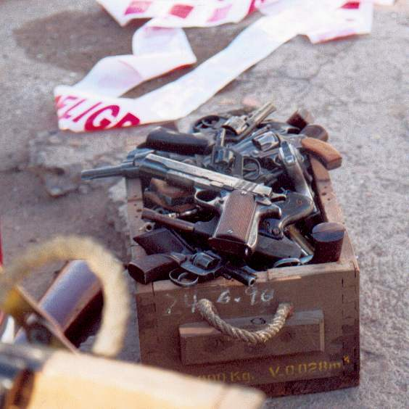
Programa de Naciones Unidas para el Desarrollo
Seguridad ciudadana:
“Orden ciudadano democrático que elimina las amenazas de la violencia en la población y permite la convivencia segura y pacífica”
Notes:
Marco introductorio sobre la visión del PNUD a la seguridad ciudadana

Slide 3

Programa de Naciones Unidas para el Desarrollo
Seguridad ciudadana:
  No es simplemente una reducción de la delincuencia
  Debe incluir la mejora de la calidad de vida de la población mediante la prevención del delito
  Justicia accesible, ágil y eficaz
  Educación fundamentada en valores, en respeto a la ley, en la tolerancia y en la sana convivencia
Notes:
Aproximación conceptual del PNUD

Slide 4

Un contexto inseguro es un obstáculo para el desarrollo humano
Muertes y lesiones. Limitan la posibilidad de las personas de ejercer de forma libre y segura las opciones de desarrollo humano, en especial de jóvenes y mujeres.
La violencia armada es cara. Además del coste humano, también compromete un porcentaje importante del desarrollo de los países.
La violencia armada afecta directamente al tejido humano y social de la comunidad.
Notes:
El porqué del interés del PNUD en materia de seguridad ciudadana

Slide 5
Contexto inseguro: un obstáculos para la gobernabilidad democrática
La violencia armada socava la credibilidad y legitimidad de las instituciones públicas.
La sensación de inseguridad y violencia puede generar condiciones de aceptación de medidas reactivas, simplistas, antidemocráticas y no conforme a derecho
Necesidad de medidas a corto-medio-largo plazo con la inclusión de los principales actores en su diseño y formulación.

Slide 6
El trabajo de Naciones Unidas en Venezuela
UNDAF 2009-2013: No mención al componente de seguridad ciudadana
Apoyo a la Implementación de préstamos del BID
Movilización para el logro de los ODM
Preparación para el Examen Periódico Universal
Apoyo técnico de diversas entidades del Sistema de las Naciones Unidas:
  Alto Comisionado para los Derechos Humanos
  UN-LiREC
  PNUD
Notes:
Importancia de que en el actual UNDAF no se recoge seguridad ciudadana. Naciones Unidas no tiene ningún proyecto con el gobierno en la materia, si bien se ha ido estableciendo una relación cada vez más estrecha con las autoridades del país a raíz de la entrada que generó el EPU.

Slide 7
El trabajo de PNUD sobre seguridad ciudadana en Venezuela
Respuesta a solicitudes puntuales de apoyos técnicos en materias de seguridad ciudadana
  2009: Jurado para la identificación de Buenas Prácticas Policiales
  2010: Cooperación con la Policía Nacional de Nicaragua sobre el rol de la mujer policía
  2011: Reforma del Sector de Seguridad
        Acompañamiento a la UNES
    Acompañamiento a la Policía Nacional Bolivariana en materia de policía comunitaria
    Control de armas de fuego
    Comisión Mixta de la Asamblea Nacional
    Comisión Presidencial para el Control de Armas, Municiones y el Desarme
    Cooperación Sur-Sur entre Brasil y Venezuela
  2012: Gran Misión “A Toda Vida”
Notes:
Repaso de las cooperaciones que se han ido brindando con las autoridades nacionales, a su solicitud, y limitadas a opiniones técnicas sobre algunas iniciativas puntuales, si bien cabe destacar que esta relación es cada vez más intensa.

Slide 8
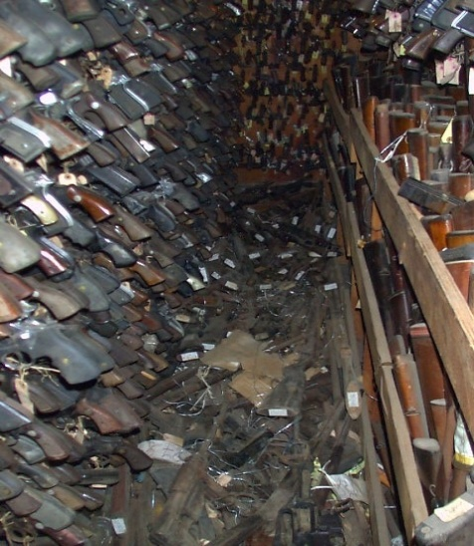
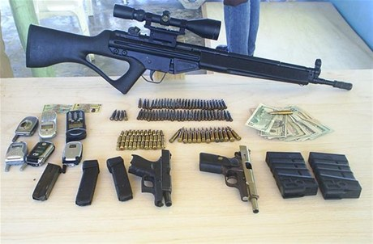

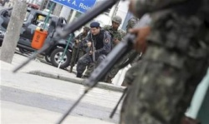
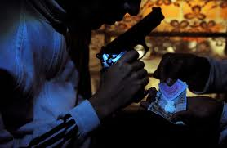
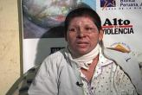
Apoyo en materia de control de armas

Slide 9
Primer paso: la necesidad de un diagnóstico
Recomendaciones del PNUD para Venezuela en materia de control de armas
Pasos a considerar:
Necesidad de contar con información fiable y de calidad sobre la problemática de violencia armada en el país
Adoptar un marco regulador comprensivo que responda a las necesidades del país
Avanzar en medidas concretas de aplicación inmediata (aún sin necesidad de la nueva ley)
Vincular una eventual fase de desarme con el proceso de reforma de policía
Aprender de las experiencias existentes en la región
Notes:
Las recomendaciones del PNUD han ido en el siguiente sentido:
Importancia de iniciar un diagnóstico comprensivo para poder combatir la “mitología” y poder orientar las diversas medidas en evidencias
Importancia del proceso que se está dando en la Asamblea Legislativa, donde gobierno y oposición están trabajando en una misma iniciativa de ley
Si bien la ley es importante, hay ciertas medidas –concretas y muy puntuales- que podían ser adoptadas sin necesidad de aguardar la aprobación de la ley. Tales como la marcación de las armas, el control de los arsenales, las restricción de la portación en diversos espacios, etc
Si bien hay cierta urgencia por parte del gobierno para iniciar una campaña de desarme, se les ha recomendado que acompañen esta iniciativa de procesos más amplios (como por ejemplo, fomentar las entregas de armas en los territorios donde la nueva PNB está siendo desplegada)
Destacar el impacto que ha generado el intercambio con otros países como Brasil. Otras experiencias como Nicaragua o El Salvador también podrían ofrecer insumos interesantes para la realidad Venezolana.

Slide 10
Marcación de la munición
Notes:
Ejemplo de una medida práctica que el gobierno ya ha adoptado: marcar la munición de la PNB para facilitar su fiscalización. Esto ha sido un resultado concreto del intercambio con Brasil.

Slide 11

Comentarios a la Gran Misión a Toda Vida
Notes:
El PNUD fue consultado en el mes de febrero, a emitir un comentario técnico sobre el borrador de la Gran Misión. El rol del PNUD se ha limitado a compartir su visión técnica –no hay ni recursos ni implementación por parte del PNUD-, si bien se destaca la visión y alcance de la política –que es plenamente penudiana-.

Slide 12
Gran Misión a Toda Vida
Marco que incluye las diferentes iniciativas en las que el gobierno está inmerso en materia de seguridad (reforma de policía, control de armas, reforma del sistema de justicia, reforma del sistema penitenciario).
Tiene 6 grandes bloques:
- Prevención de la violencia;
- Proceso de reforma policial, incluyendo la mejora de la formación y de la capacidad institucional;
- Transformación del sistema de justicia penal y establecimiento de mecanismos de resolución alternativa de conflictos;
- Modernización del sistema penitenciario;
- Sistema integral a víctimas de la violencia; y
- Creación de mecanismos de información.
Notes:
Destacar que en la Gran Misión se da entrada e integralidad a las diferentes medidas que se estaban trabajando de manera más o menos autónoma. Destacar la importancia de la inclusión de elementos como el sistema integral de atención a las víctimas de la violencia

Slide 13
Primer paso: la necesidad de un diagnóstico
Recomendaciones del PNUD sobre el borrador de la Gran Misión a Toda Vida
Elementos a considerar:
Necesidad de clarificar la institucionalidad que estaría encargada de implementar esta política nacional, y la interlocución entre los distintos organismos existentes
Necesidad de priorizar la intervención. Selección de territorios piloto donde poder experimentar la implementación
Necesidad de medir el impacto. Mediante el establecimiento de metas a corto, medio y largo plazo y mecanismos de seguimiento de impacto.
Notes:
Estos son los comentarios generales que se emitieron al borrador de la Gran Misión. Según nos dicen, buena parte de estos comentarios han sido tomados en consideración (como por ejemplo, que los territorios prioritarios para implementar la política son los 79 municipios más violentos del país)

Slide 14
C
Conclusiones
El Gobierno de Venezuela está reconociendo y afrontando la situación de seguridad en el país de un modo integral
Se está invirtiendo mucho en la mejora de la calidad de información estadística, reconociendo que es un paso fundamental para el desarrollo de política pública
Se requiere prestar mucha más atención por parte de la comunidad internacional a las iniciativas que se están produciendo en Venezuela:
    Reforma del sector de seguridad
    UNES
    Iniciativas de control de armas

Slide 15
Gracias
Daniel Luz
Daniel.luz@undp.org

